Slide 1

相見積操作マニュアル
見積依頼の作成と送信

Slide 2
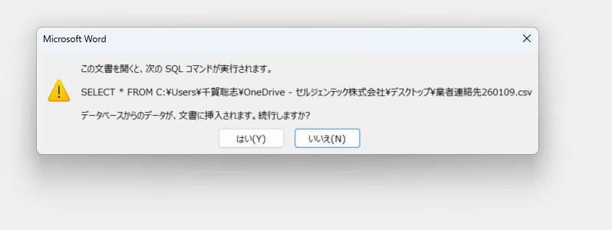
STEP 1
いいえで閉じる

Slide 3
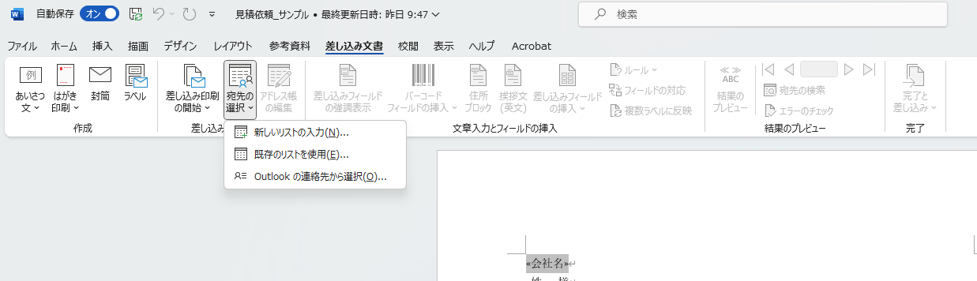
STEP 2
タブの「差し込み文書」の「宛先の選択」「既存のリストを使用」
をクリック

Slide 4
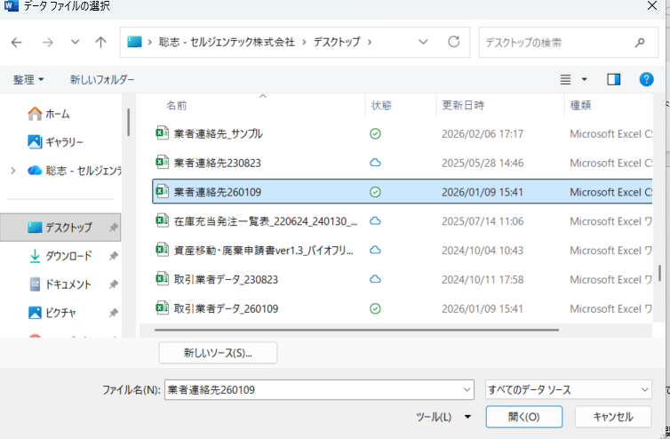
STEP 3
添付した業者連絡先データを開く

Slide 5
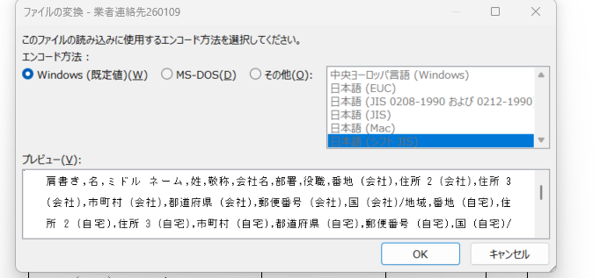
STEP 4
OKで進めていきます

Slide 6
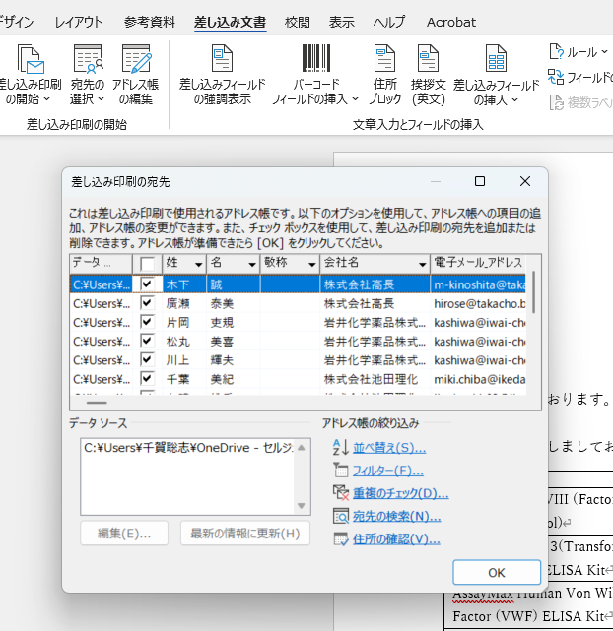
STEP 5
差し込み文章のアドレス帳の編集にて宛先の確認ができます

Slide 7
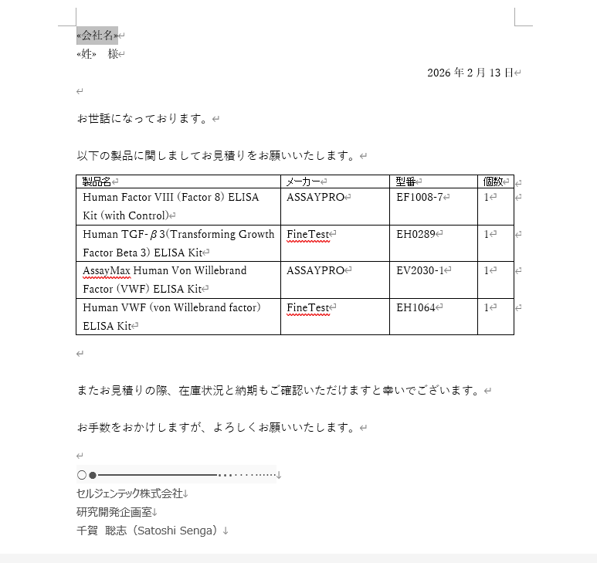
STEP 6
見積依頼メールの内容はWordの本文で作成します。

Slide 8
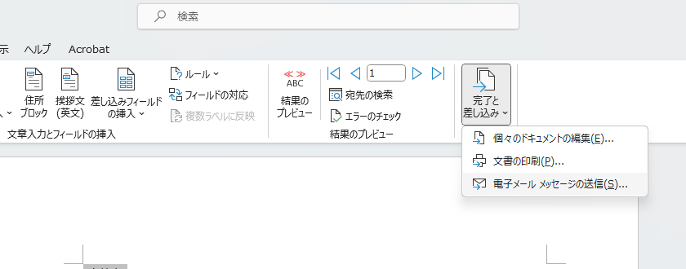
STEP 7
完了と差し込みから電子メールの送信ができます。

Slide 9
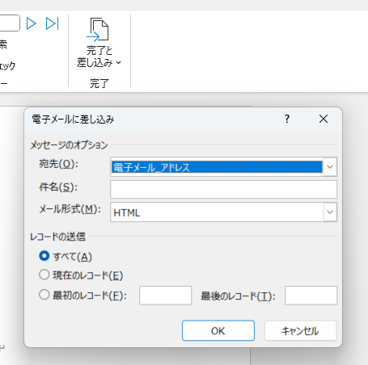
STEP 8
OKを押すと件名欄に入力した内容のタイトルで
各社へメールが行きます

